Slide 1
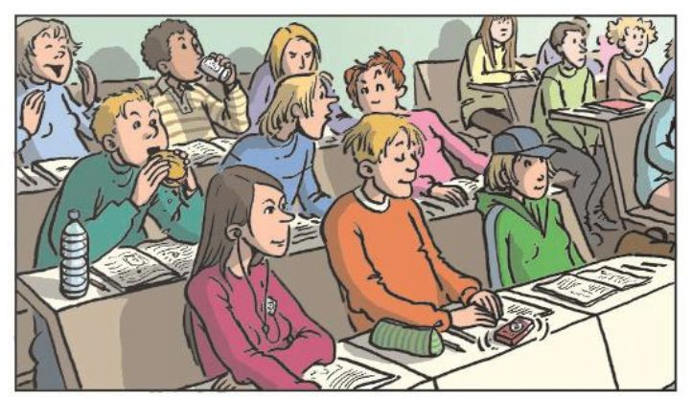
IM KLASSENZIMMER

Slide 2

Was ist hier nicht normal?
1
2
4
3
6
7
5

Slide 3

WAS SAGT DER LEHRER?
?

Slide 4
WAS SAGT DER LEHRER?
Konzentrier dich!
Pass auf!

Slide 5
WAS SAGT DER LEHRER?
Trink nicht!

Slide 6
WAS SAGT DER LEHRER?
Iss nicht!

Slide 7
WAS SAGT DER LEHRER?
Konzentrier dich!
Pass auf!

Slide 8
WAS SAGT DER LEHRER?
Gib dein Smartphone her!

Slide 9
WAS SAGT DER LEHRER?
Gib dein Smartphone her!

Slide 10
WAS SAGT DER LEHRER?
Gib deine Kappe her!

Slide 11

 | Was ist das Problem? | Was sagt der Lehrer?
Er lacht.
Er ist nicht konzentriert.
Konzentrier dich!
Er passt nicht auf.
Pass auf!
Er isst einen Hamburger.
Iss nicht!
Er trinkt Wasser.
Trink nicht!
Sie hört Musik mit ihrem Smartphone.
Gib dein Smartphone her!
Sein Smartphone vibriert.
Gib dein Smartphone her!
Er hat eine Kappe an.
Gib deine Kappe her!

Slide 12
Bilan grammatical :
Comment donner un ordre ou un conseil :
impératif
Pour donner un ordre ou un conseil, on peut utiliser un .
Les formes de l’impératif à la 2ème personne du singulier :
Komm !
Ø
Trink !
Ø
Spiel !
Ø
Pass auf!
Ø
Sei still!
Iss !
Ø
Gib !
Ø
Lies !
Ø

